Slide 1
স্বাগতম

Slide 2
পরিচিতিঃ
মোঃমোশফেকুল ইসলাম
সহকারী শিক্ষক (বিজ্ঞান)
ওসমানপুর উচ্চবিদ্যালয়
ঘোড়াঘাট, দিনাজপুর।
E-mail: moshfekulislam@gmail.com
Cell: 01734-102860
শ্রেণিঃ ৯ম
বিষয়ঃ পদার্থ বিজ্ঞান
পাঠঃ প্রতিসরণাঙ্ক
তারিখঃ ১৬/১০/২০১৯ ইং
সময়ঃ ৫০ মিনিট।

Slide 3
শিখনফলঃ
এই পাঠ শেষে শিক্ষার্থীরা –
১। প্রতিসরণাঙ্ক সম্পর্কে ধারনা দিতে পারবে।
২। ভিন্ন ভিন্ন উপায়ে প্রতিসরণাঙ্ক হিসাব করতে পারবে।
৩। এক মাধ্যমের সাপেক্ষে অন্য মাধ্যমের প্রতিসরণাঙ্ক হিসাব করতে পারবে।

Slide 4
উপকরনঃ
একটি কাচফলক
৪টি পিন কাটা
পেন্সিল
চাঁদা
ক্যালকুলেটর

Slide 5
পদ্ধতিঃ
আলোচনা
প্রদর্শন
দলীয়কাজ

Slide 6
প্রস্তুতিঃ
পূর্বজ্ঞান যাচাইঃ
১। আলোর প্রতিসরণ কাকে বলে?
২। ক্যাল্কুলেটরের সাহায্যে sin25 এর মান নির্ণয় কর।
৩। আপতন কোনের সাইন ও প্রতিসরন কোনের সাইনের অনুপাতকে কি বলে?

Slide 7
প্রতিসরণাঙ্ক নির্ণয়ের সূত্রাবলীঃ
১। প্রতিসরণাঙ্ক, n=
আলোর বেগ
নির্দিষ্ট মাধ্যমে আলোর বেগ
Sin i
২। প্রতিসরণাঙ্ক, n=
Sin r
a মাধ্যমে আলোর বেগ
৩। a n b =
b মাধ্যমে আলোর বেগ

Slide 8
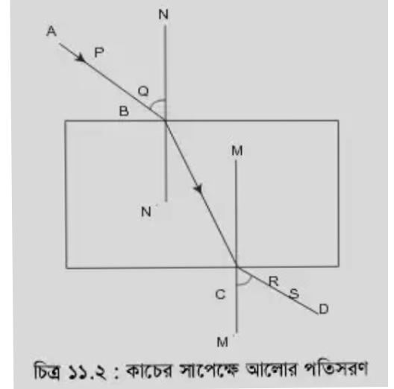
বায়ু সাপেক্ষে কাচের প্রতিসরণাঙ্ক নির্ণয়ের রশ্মিচিত্রঃ

Slide 9
মূল্যায়নঃ
প্রশ্নঃ
১। প্রতিসরণাঙ্ক কাকে বলে?
২। প্রতিসরণাঙ্ক নির্নয়ের সূত্রগুলো কি কি?
৩। আপতন কোন ও প্রতিফলন কোনের তুলনা কর।
৪।পরীক্ষনের প্রতিবার পর্যবেক্ষনে একই মান আসার কারন কি?
৫। প্রতিসরণাঙ্ক একটি ধ্রুব সংখ্যা কেন?

Slide 10
বাড়ীর কাজঃ
১। প্রতিসরণাংকের চিত্র অংকন।
২। সূত্র মূখস্তকরন।

Slide 11
ধন্যবাদ

